Slide 2
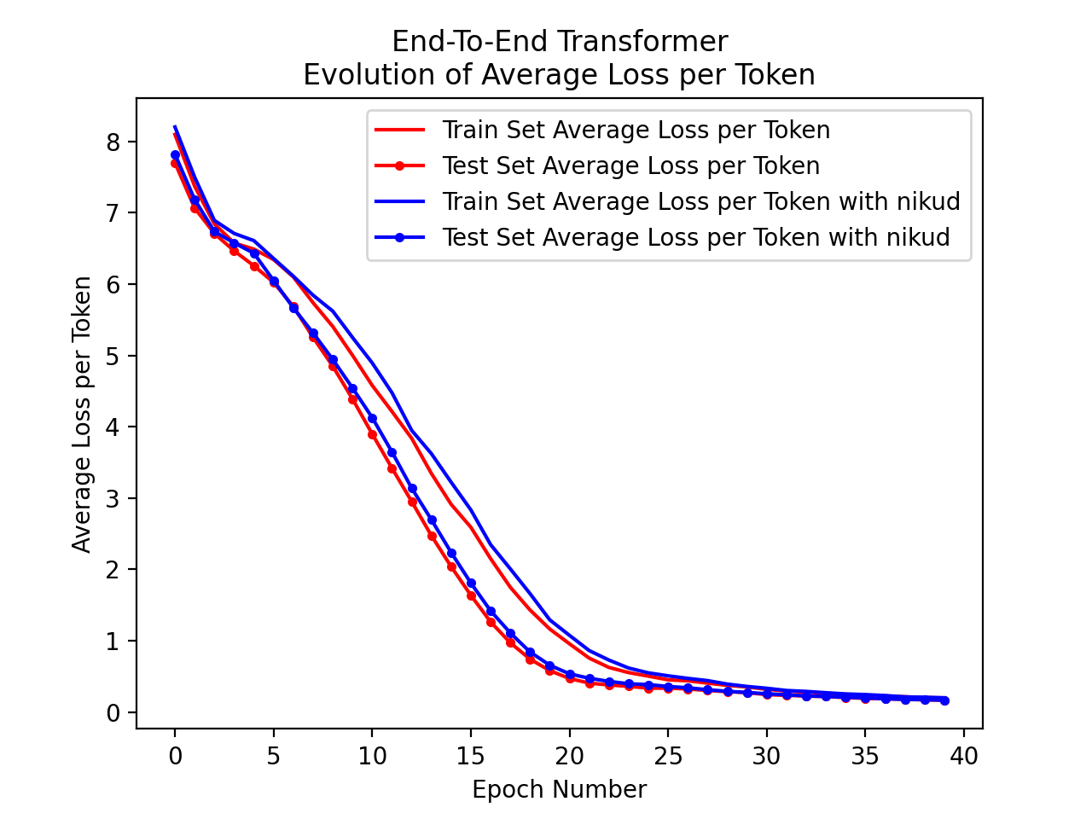
Training loss evolution plots
THIS WILL BE CHANGED
Will be ETE Transformer BLEW over Epoch
THIS WILL BE CHANGED
Will be Multilingual Fine Tuned Transformer loss evolution
THIS WILL BE CHANGED
Will be Multilingual Fine Tuned Transformer BLEU over epoch

Slide 3
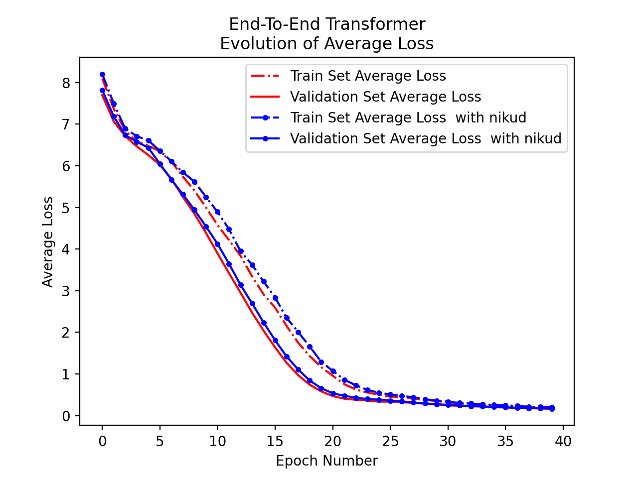
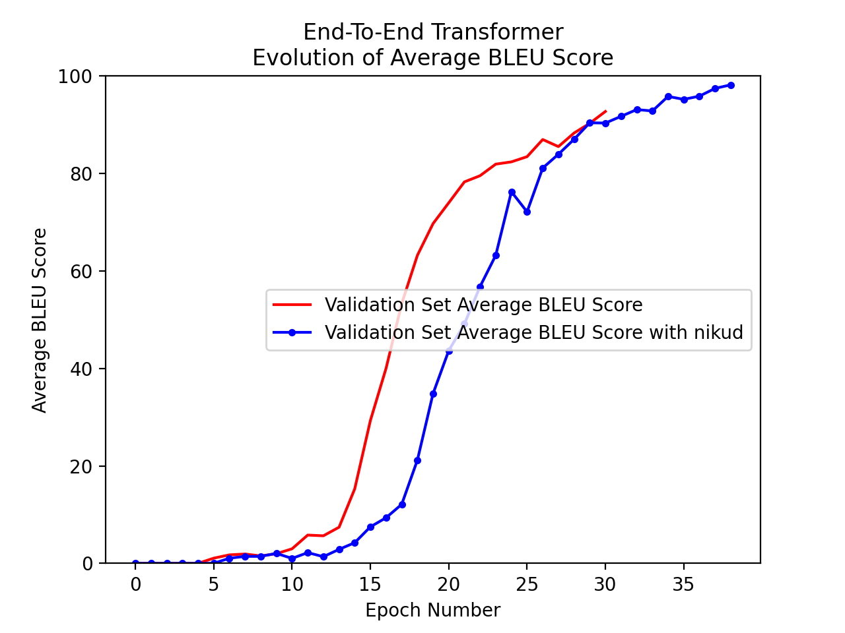
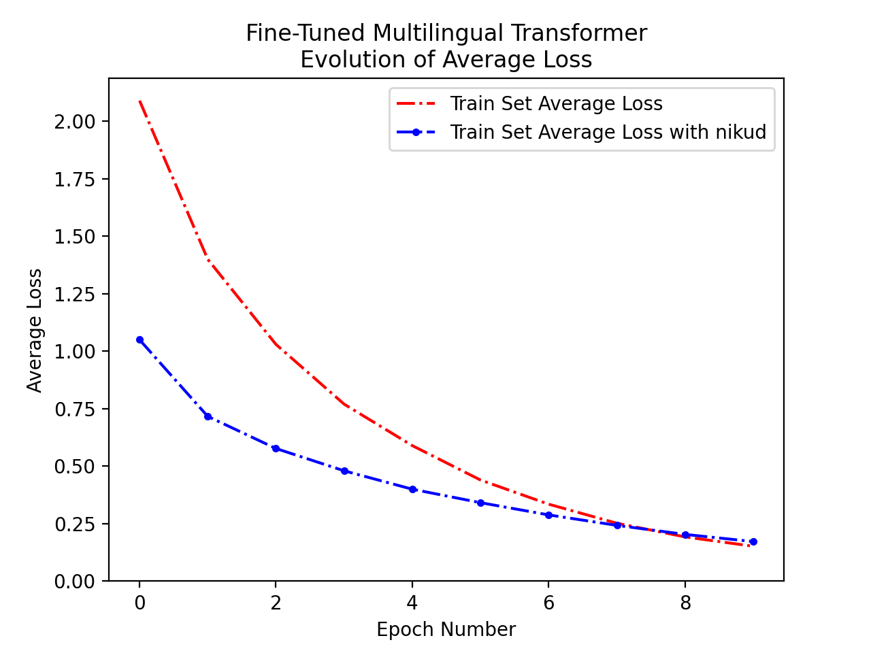
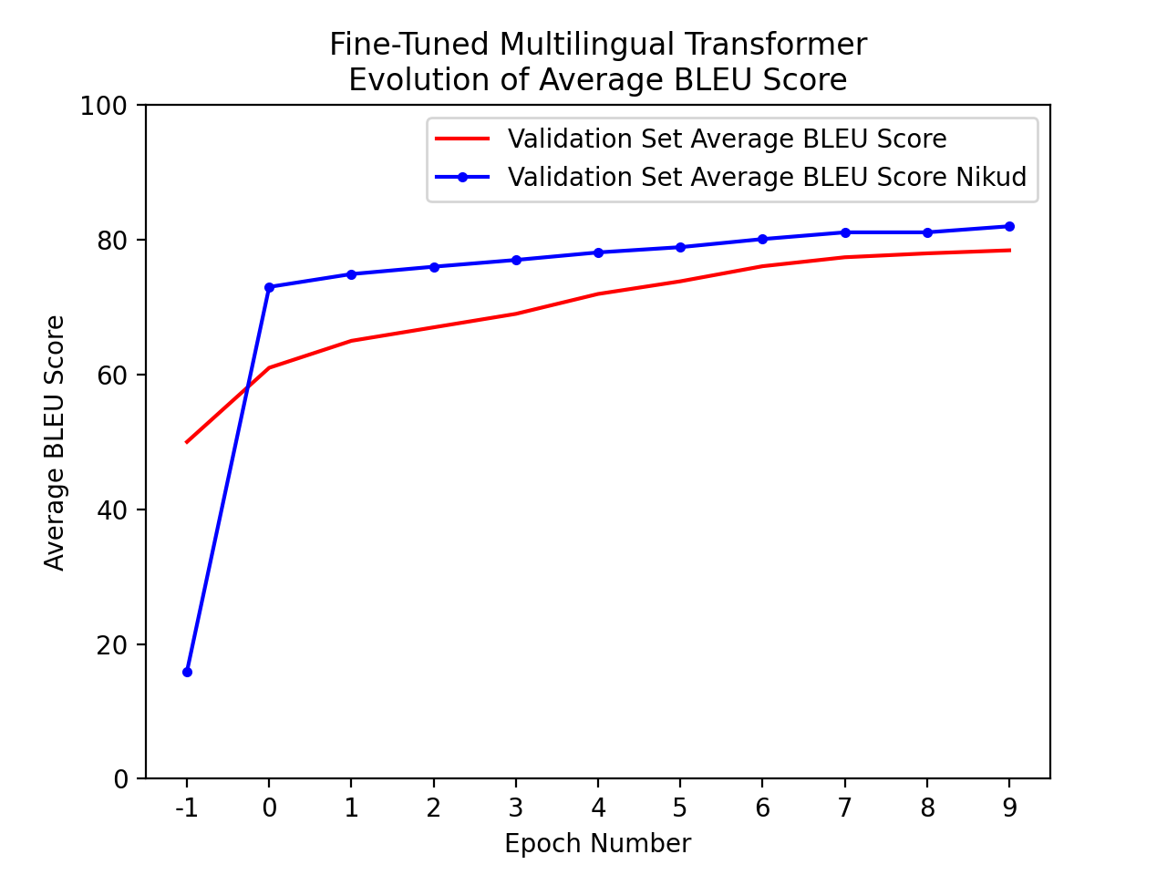
Training loss and BLEU scores evolution plots

Slide 4
Input Sentence | בְּרֵאשִׁ֖ית בָּרָ֣א אֱלֹהִ֑ים אֵ֥ת הַשָּׁמַ֖יִם וְאֵ֥ת הָאָֽרֶץ | בראשית ברא אלהים את השמים ואת הארץ | הָהָר הַגָּדוֹל הוּא הָהָר הֲכִי גָּבוֹהַּ | ההר הגדול הוא ההר הכי גבוה | הִנָּךְ יָפָה רַעְיָתִי, הִנָּךְ יָפָה עֵינַיִךְ יוֹנִים. | הנך יפה רעיתי, הנך יפה עיניך יונים.
Input Sentence ……...English Model Name | In the beginning God created the heaven and the earth. | In the beginning God created the heaven and the earth. | The biggest mountain is the tallest mountain. | The biggest mountain is the tallest mountain. | You are beautiful my wife, you are beautiful your eyes like doves. | You are beautiful my wife, you are beautiful your eyes like doves.
FTMT | הבהמות באותן העולות באותן העולות באותן העולות … The kettle come the climbing in their climbing (repeats). | בהתחלה ברא אלהים השמים את הארץ ואת At the beginning God created the heaven the earth and the | הכהן הכהן הכהן הכהן הכהן הכהן הכהן The Cohen (repeats). | הגדול ההר הוא הגבוהה ההר The big mountain is the tallest mountain. | יפאה היין שפיכת רעיונותי את יפוך היין שפיכת יפאה היין שפיכת את יפוך הוא שלך היין שפיכת Beutiful Wine Shedding Ideas The Wine Shedding... | יפה רעיתי יפה עיניך יונים My beautiful wife beautiful your eyes like pigeons.
FTMT Nikud | הֶסְכֵּם אֶת בָּרָא הוּא אֱלֹהִים וְאֶת הַשָּׁמַיִם וְאֶת הָאָרֶץ Agreement God created the heavens and the earth | בְּבַקָּשָׁה בָּהֶם אֱלִים הָיוּ וְהַשָּׁם Please in them there were gods and the name | הָהָר הַגָּדוֹל הוּא הָהָר הֲרֵי גָּבוֹהּ The biggest mountain is the mountain mountains tall. | הַבֵּן בַּעַל הַבֵּן בַּעַל הוּא The husband son husband is. | רַעְיָתִי אֶת יָפָה הִנָּךְ יָפָה עֵינַיִךְ יוֹנִים My wife you are beautiful your eyes like doves. | מְקוֹמָם חֲבֵרוֹת חֲבֵרוֹת חֲבֵרוֹת חֲבֵרוֹת חֲבֵרוֹת Their place companies companies...
ETET | No output. | לחלקים אותה ויחלק מהעור הארץ ואת הארץ ואת הארץ ואת הארץ ואת To parts he'll divide it from the skin of the land and the land and the land... | No output. | No output. | No output. | No output.
ETET Nikud | הַחַטָּאת אֶת פַּר אֶת וְיִשְׁחַט מִשְׁפַּחְתּוֹ וְעַל עַצְמוֹ עַל וִיכַפֵּר הָאָרֶץ אֶת יַגִּישׁ You have sinned for kettle and butcher its family and on himself will forgive the land will be given. | No output. | No output. | No output. | No output. | No output.

Slide 5
הִנָּךְ יָפָה רַעְיָתִי, הִנָּךְ יָפָה עֵינַיִךְ יוֹנִים.
בְּרֵאשִׁ֖ית בָּרָ֣א אֱלֹהִ֑ים אֵ֥ת הַשָּׁמַ֖יִם וְאֵ֥ת הָאָֽרֶץ.
בהתחלה ברא אלוהים את השמיים ואת הארץ.

